Slide 1

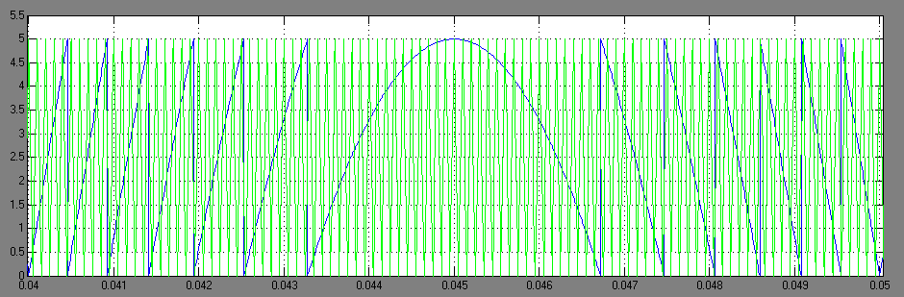
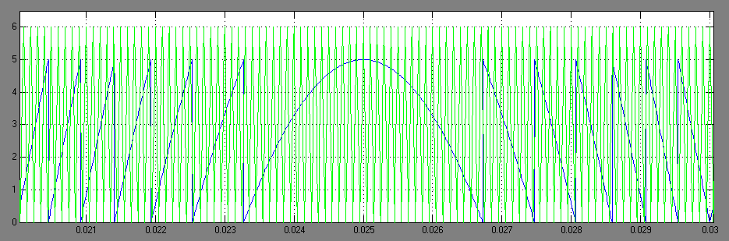
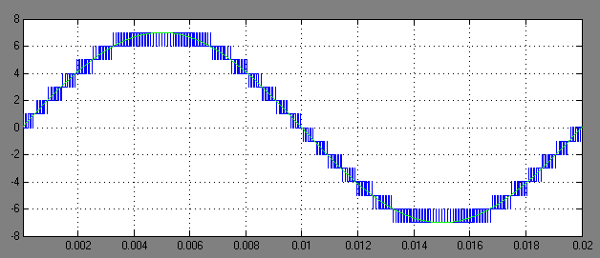

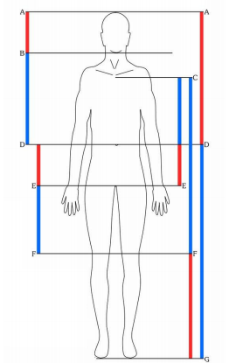
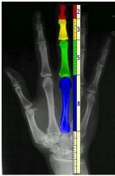
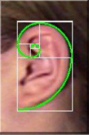
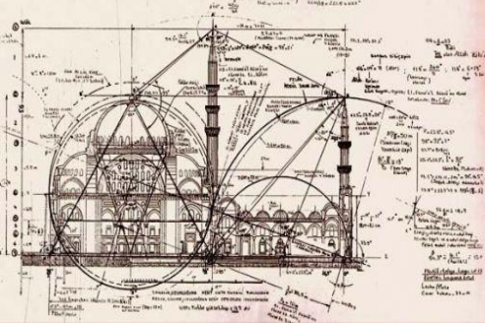
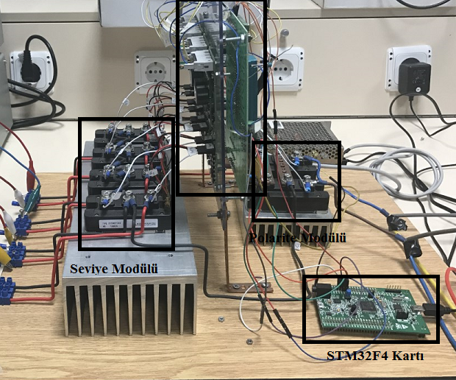
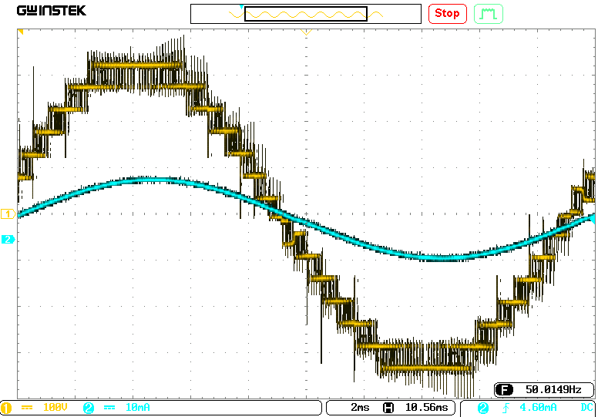
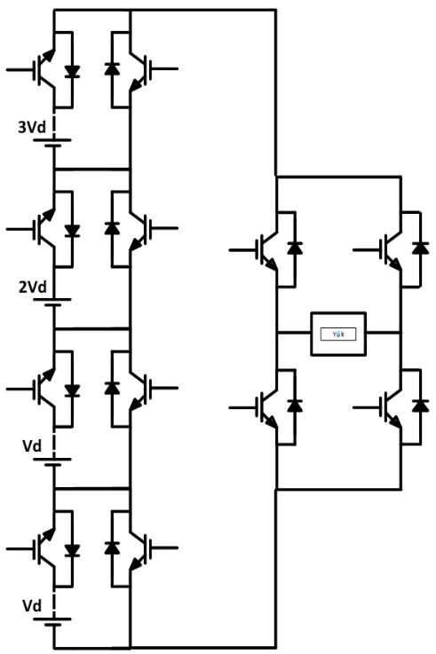
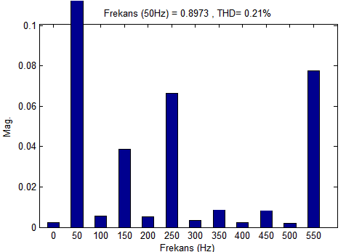
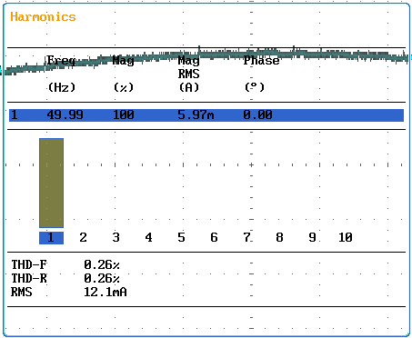
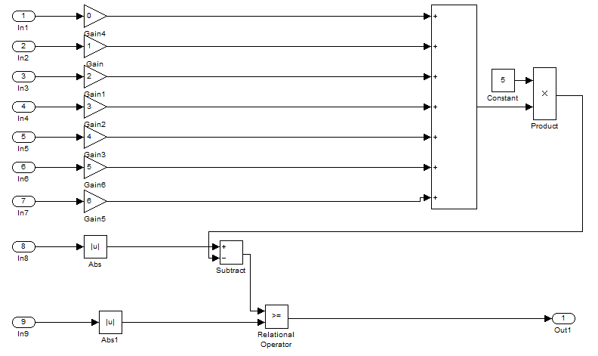
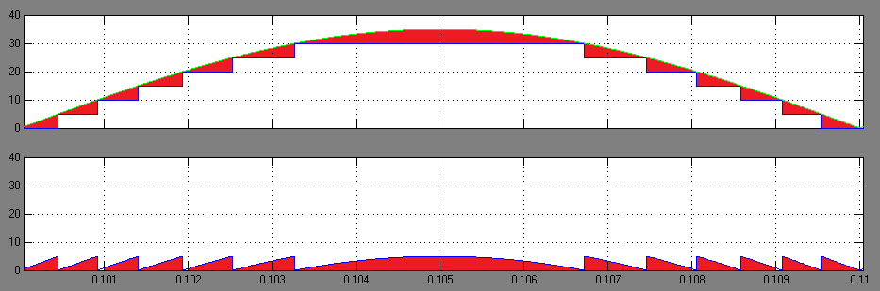
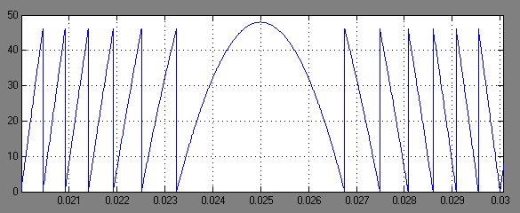
ASİMETRİK BESLEMELİ SDGM UYGULAMALI ÇOK SEVİYELİ EVİRİCİ TASARIMI
Öğr. Gör. Dr. Abdülvehhab KAZDALOĞLU, Prof. Dr. Bekir ÇAKIR
Kocaeli Üniversitesi Mühendislik Fakültesi Elektrik Mühendisliği Bölümü
ÖZET
Çok seviyeli eviricilerin; çıkış geriliminin mümkün olduğunca sinus formuna yakın olması dolayısıyla da toplam harmonik bozulum (THB) değerlerinin minimum olması istenir. Çok seviyeli eviricilerin devre yapıları kadar kontrol yöntemleri de önemlidir. Bu çalışmada, yeni bir asimetrik dizilim ve yeni bir kontrol yöntemi sunulmuştur. Evirici devrenin kontrolünde, Sinüsoidal darbe genişlik modülasyonu tekniği kullanılmıştır. Anahtarlama sinyallerinin üretiminde, seviye sayısına bağlı olarak referans sinüs sinyali belirli aralıklara bölünmüş, 1 taşıyıcı sinyal ve 1 bölünmüş sinüsoidal sinyal ile sinüsodal darbe genişlik modülasyonu anahtarlama sinyalleri üretilmiştir. Evirici girişinde gerilim kaynak seviyeleri için ise literatürdeki dizilimlerden farklı olarak Fibonacci sayı dizisi kullanılmıştır. Önerilen evirici devresinde I_{THD} değerinin, aynı yük durumunda eşit seviyedeki çok seviyeli evirici devrelere göre en düşük değerleri aldığı, I_{THD} değerinin yaklaşık 10 kat azaldığı görülmüştür.
Şekil 5. 15 Seviyeli ÇSE 10kHZ üçgen dalga ve referans sinyal karşılaştırması (M_{i}=1)
Şekil 6. 15 Seviyeli ÇSE 10kHZ üçgen dalga ve referans sinyal karşılaştırması (M_{i}=0,8)
15 Seviyeli ÇSE için (sinus gerilim dalgasının değerlerine gore) anahtarlama elemanlarına sürme sinyali gönderilmesi durumunda ÇSE çıkışında oluşan Çıkış gerilim dalga şekli Şekil 7’de görülmektedir
I. EVİRİCİ DEVRE TASARIMI
Asimetrik beslemeli eviricilerde besleme gerilimleri genellikle (1-1-2-4) V – V – 2V – 4V olacak şekilde seçilmektedir. Bu Çalışmada asimetrik beslemeli eviricilerde Fibonacci sayıları denilen sayı dizisinin kullanılması önerilmektedir. Fibonacci sayı dizisinin terimleri F₁, F₂ … F_{n} şeklinde gösterildiğinde; F₁=1, F₂=1 olmak üzere, F₃’ten itibaren dizinin terimleri; F_{n}=F_{n-1}+F_{n-2} şeklinde olacaktır. Bu formül ile dizinin tüm terimleri bulunabilir. Fibonacci sayılarını asıl ilginç kılan özelliklerden biride her bir terim kendinden önce gelen terime bölünürse bulunan oran “altın oran” veya “ilahi oran” olarak bilinen sayıya yaklaşmaktadır
Şekil 7. 15 seviyeli SDGM uygulamalı ÇSE’nin çıkış gerilim dalga şekli
Şekil 8.15 seviyeli SDGM uygulamalı ÇSE’nin çıkış gerilim (0-90°) dalga şekli
III. 15 SEVİYELİ EVİRİCİ UYGULAMASI
Simülasyonu yapılan 15 seviyeli evirici devrenin uygulama devresinde, MITSUBISHI firmasının IGBT serisinden CM150DY-24A model 1200V 150A IGBT modülleri, sürme devreleri için CONCEPT firmasının 2 IGBT yi aynı anda sürebilen arada ölü zaman verme imkanıyla kısa devre olma ihtimalini ortadan kaldıran 2SC0108T model sürücü devresi kullanılmıştır.
Fibonacci sayıları ve ilahi oran, günlük hayatımızda birçok yerde karşımıza çıkmaktadır.
Şekil 1. İnsan vücudunda ve mimaride Fibonacci sayıları ve ilahi oran örnekleri
DA giriş kaynaklarının değerleri Fibonacci Sayıları kullanarak belirlendiğinde; 4 modülden oluşan topolojide 1Vd-1Vd-2Vd-3Vd gerilim Seviyeleri kullanılır.
Kaynak Seviyelerine bakıldığında, bilinen asimetrik 1-2-4 (1+2+4=7) Seviyelerinde DA kaynakları kullanmak yerine 1-1-2-3 (1+1+2+3=7) DA kaynaklarını kullanmakla toplamda aynı büyüklükte kaynak kullanıldığı görülmektedir. 1-1-2-3 seviyelerinde olacağından Çıkış gerilimi de 15 Seviyeli olacaktır. Bu durumda da 7 Seviye pozitif alternansta, 7 Seviye ise negatif alternansta olacaktır. “0” Seviyesi ile birlikte toplamda 15 Seviyeli bir çıkış gerilimi elde edilmiş olacaktır
Şekil 9. 15 seviyeli evirici devresi
Şekil 10. Omik-Endüktif yükte R=38ohm L=28mH
Şekil 2. Fibonacci sayıları Kullanılarak elde edilen asimetrik beslemeli ÇSE
Şekil 12. Simülasyon devresi Akım THB Analizi sonucu
Şekil 13. Uygulama devresi Akım THB analiz sonucu (min değer)
II. SDGM SİNYALLERİNİN ELDE EDİLMESİ
Klasik Sinüsoidal Darbe Genişlik Modülasyonu (SDGM) tekniğinde, Seviye sayısına bağlı olarak, üretilen taşıyıcı sinyal, referans sinüs sinyali ile karşılaştırılarak SDGM sinyalleri elde edilir. Bu çalışmada ise farklı bir SDGM tekniği uygulanmıştır. Aşağıda şekil 3’te verilen blok devre ile; öncelikle 15 Seviyeli basamak fonksiyonu elde edilir, bu fonksiyon sinüs fonksiyonu ile karşılaştırılarak yeni bir fonksiyon elde edilmiş olur. Elde edilen Referans dalga şekli, Sinüsoidal dalga şeklinin Seviye aralıklarında bölünerek, parçalanmış sinüs dalga şekli haline getirilir.
IV. SONUÇLAR ve ÖNERİLER
Evirici Çıkışındaki THB değerlerinin IEEE standart aralığında minimize etmek üzere yapılan bu çalışmada, asimetrik beslemeli eviriciler için yeni bir dizilim önerilmiş ve bu dizilim için yeni bir SDGM tekniği uygulanmıştır. Çalışmalar sonunda elde edilen bulgular aşağıda sıralanmıştır.
Evirici girişindeki kaynakların seviye seçiminde, literatürdeki örneklerden farklı olarak Fibonacci Dizilimi kullanılmış, seçilen 1-1-2-3 dizisinin SDGM eklenmiş uygulamalar için daha uygun olduğu görülmüştür.
SDGM modülündeki anahtarlama sinyallerinin üretiminde yeni bir teknik uygulanmış, seviye sayısına bağlı olarak referans sinüs sinyali belirli aralıklara bölünmüş, 1 taşıyıcı sinyal ve 1 bölünmüş sinüsoidal sinyal ile SDGM anahtarlama sinyalleri üretilmiştir
Evirici çıkışındaki THB değerlerinin, aynı yük koşulları altında karşılaştırılan diğer evirici devrelere göre düşük değerler aldığı, karşılaştırılan yük değerleri için; IEEE standardının (I_{THB}<%5) çok altında değerlerde olduğu benzetim sonuçlarında %0,14, pratik uygulamada ise %0,26 olduğu görülmüştür. Katsayı değerleri tam olarak ayarlanamadığı (1-1-2-3 katsayılarından uzaklaştığı) durumlarda akım harmonik bozulum değerlerininde arttığı, %1 seviyelerine geldiği görülmüştür.
Şekil 3. SDGM sinyallerini elde etmek için oluşturulan sistem
Şekil 4. 15 Seviyeli ÇSE için ; (a) kesitlenmiş sinüs dalga şekli, (b) referans dalga şekli

